Slide 1

Original name
Филиппова Алиса Крупенникова Вера

Slide 2
Основные цели и задача:
Удобный формат преподнесения информации
Возможность пораздумать в поисках решения
Разработать интересную игру

Slide 3
Функции
Пользователь может изменять настройки (музыка, уровень страха, скорость игры)
2 локации с кликабельными предметами, на каждой из них есть цели и опасности
Вариативность финала

Slide 4
Реализация проекта:
import pygame
Текстовые файлы, хранящие важную информацию
import os, sys
from PIL import Image
from datetime import datetime

Slide 5
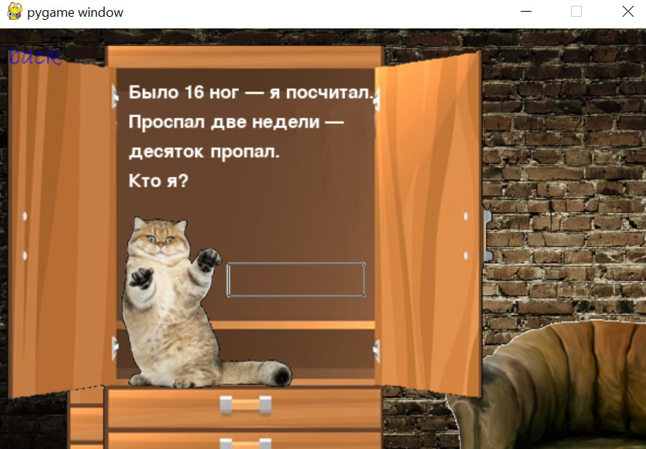
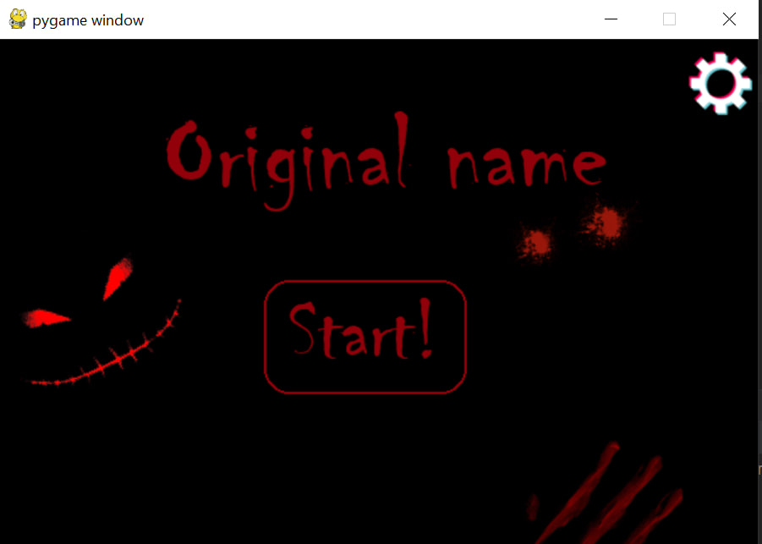
Примеры работы:

Slide 6
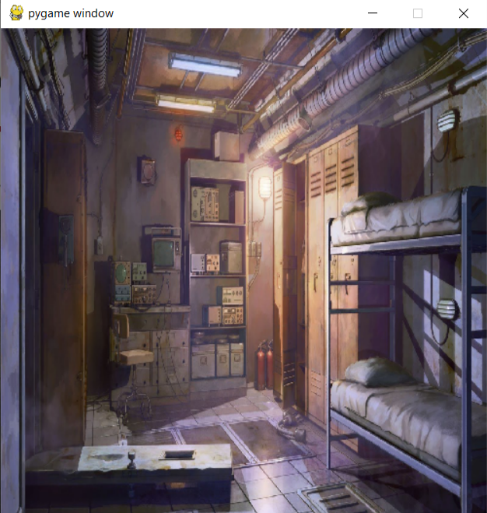
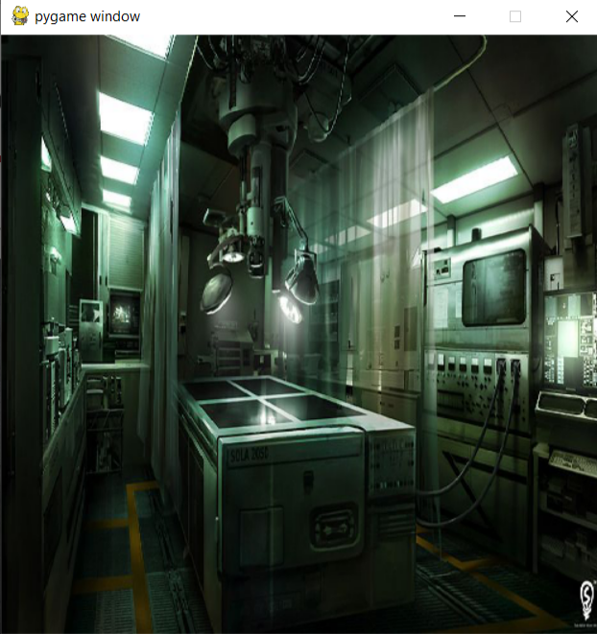
Примеры работы:

Slide 7
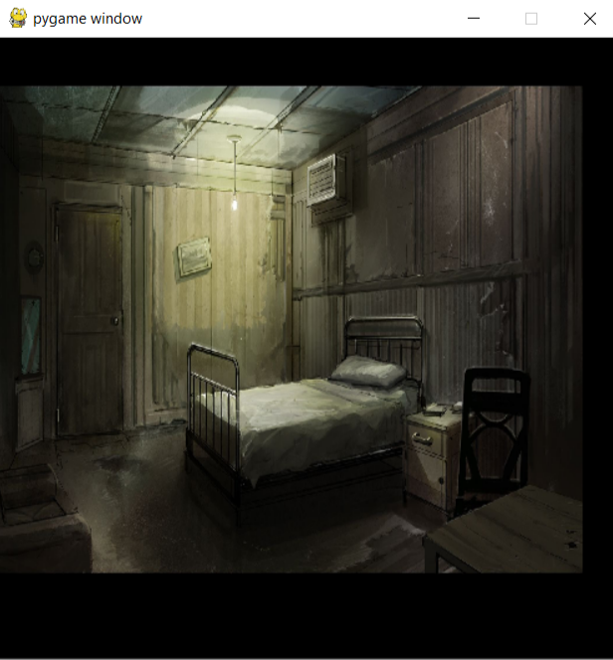
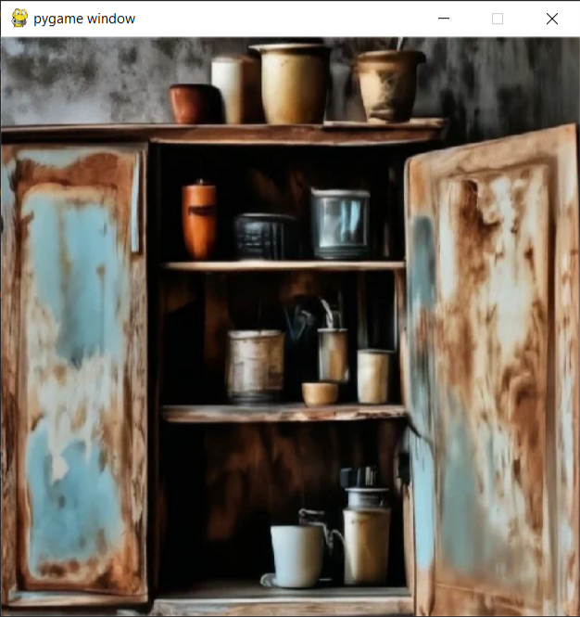
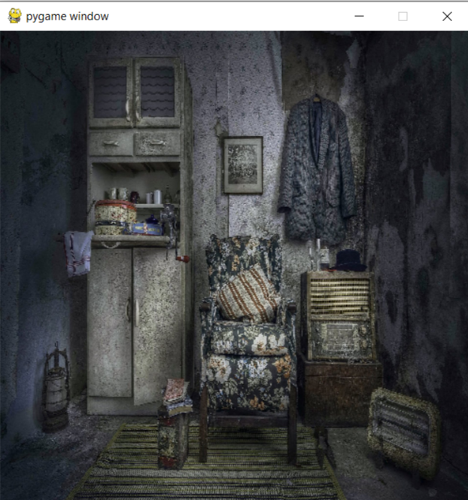
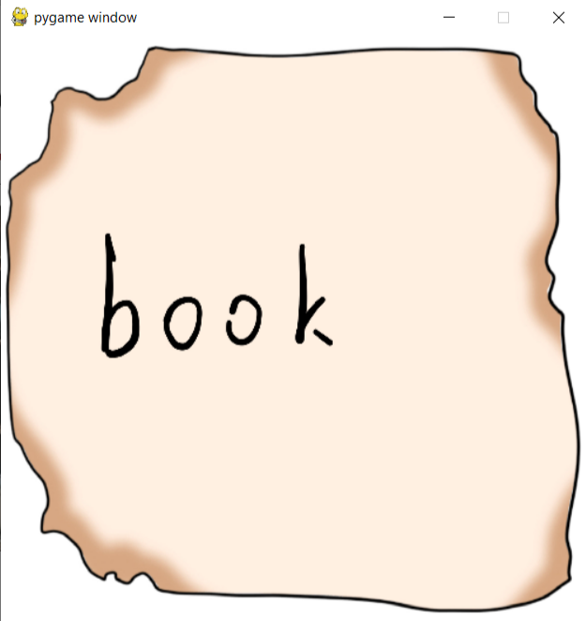
Примеры работы:

Slide 8
Что можно улучшить?
Качество картинок (на 1 локации)
Больше локаций
Больше скримеров
Больше вариантов выбора уровня страха
Больше предметов

Slide 9
The end…

